Slide 1
Принципы передачи информации по сети

Slide 2
Принципы передачи информации по сети
Информация в локальных сетях, как правило, передается отдельными порциями, кусками, называемыми в различных источниках пакетами (packets), кадрами (frames) или блоками.
Причем предельная длина этих пакетов строго ограничена (обычно величиной в несколько килобайт). Ограничена длина пакета и снизу (как правило, несколькими десятками байт).

Slide 3
Принципы передачи информации по сети
! | Важнейшим параметром является так называемое время доступа к сети (access time), которое определяется как временной интервал между моментом готовности абонента к передаче (когда ему есть, что передавать) и моментом начала этой передачи.
Фактически, это время ожидания абонентом начала своей передачи. Естественно, оно не должно быть слишком большим, иначе величина реальной, интегральной скорости передачи информации между приложениями сильно уменьшится даже при высокоскоростной связи.
Ожидание начала передачи связано с тем, что в сети не может происходить несколько передач одновременно.

Slide 4
Принципы передачи информации по сети
Если бы вся требуемая информация передавалась каким-то абонентом сразу, непрерывно, без разделения на пакеты, то это привело бы к монопольному захвату сети этим абонентом на довольно продолжительное время. Все остальные абоненты вынуждены были бы ждать окончания передачи всей информации.
С тем чтобы уравнять в правах всех абонентов, а также сделать примерно одинаковыми для всех них величину времени доступа к сети и интегральную скорость передачи информации, как раз и применяются пакеты (кадры) ограниченной длины.

Slide 5
Принципы передачи информации по сети
Важно также и то, что при передаче больших массивов информации вероятность ошибки из-за помех и сбоев довольно высока.
Например, при характерной для локальных сетей величине вероятности одиночной ошибки в 10⁻⁸ пакет длиной 10 Кбит будет искажен с вероятностью 10⁻⁴, а массив длиной 10 Мбит – уже с вероятностью 10⁻¹.
К тому же выявить ошибку в массиве из нескольких мегабайт намного сложнее, чем в пакете из нескольких килобайт. А при обнаружении ошибки и невозможности ее исправить придется повторить передачу всего большого массива.

Slide 6
Принципы передачи информации по сети
Каждый пакет помимо собственно данных, которые требуется передать, должен содержать некоторое количество служебной информации. Прежде всего, это адресная информация, которая определяет, от кого и кому передается данный пакет (как на почтовом конверте – адреса получателя и отправителя).
Если порция передаваемых данных будет очень маленькой (например, несколько байт), то доля служебной информации станет непозволительно высокой, что резко снизит интегральную скорость обмена информацией по сети.

Slide 7
Принципы передачи информации по сети
! | Существует некоторая оптимальная длина пакета (или оптимальный диапазон длин пакетов), при которой средняя скорость обмена информацией по сети будет максимальна. Эта длина не является неизменной величиной, она зависит от уровня помех, метода управления обменом, количества абонентов сети, характера передаваемой информации, и от многих других факторов. Имеется диапазон длин, который близок к оптимуму.

Slide 8
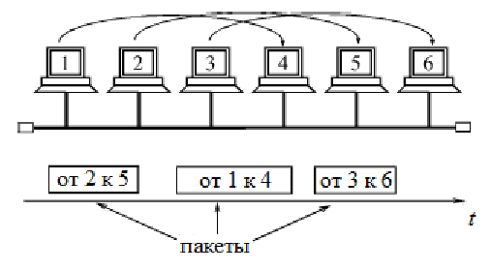
Принципы передачи информации по сети
Таким образом, процесс информационного обмена в сети представляет собой чередование пакетов, каждый из которых содержит информацию, передаваемую от абонента к абоненту.
Обычно в сети чередуются пакеты, посланные разными абонентами

Slide 9
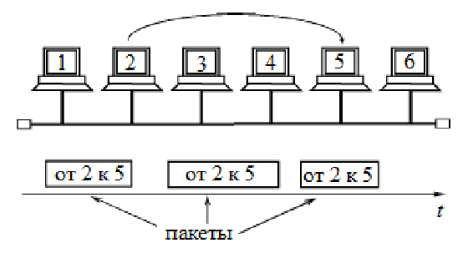
Принципы передачи информации по сети
В частном случае все эти пакеты могут передаваться одним абонентом (когда другие абоненты не хотят передавать).

Slide 10
Структура пакета
Структура и размеры пакета в каждой сети жестко определены стандартом на данную сеть и связаны, прежде всего, с аппаратурными особенностями данной сети, выбранной топологией и типом среды передачи информации. Кроме того, эти параметры зависят от используемого протокола (порядка обмена информацией).
! | Но существуют некоторые общие принципы формирования структуры пакета, которые учитывают характерные особенности обмена информацией по любым локальным сетям.

Slide 11
Структура пакета
В наиболее общем случае пакет содержит в себе следующие 7 основных полей.
Преамбула
Контрольная сумма
Идентификатор приемника
Начало
пакета
Конец
пакета
Данные
Управляющая информация
Стоповая комбинация
Идентификатор передатчика

Slide 12
Структура пакета. Преамбула
Преамбула
Контрольная сумма
Идентификатор приемника
Начало
пакета
Конец
пакета
Управляющая информация
Данные
Стоповая комбинация
Идентификатор передатчика
Стартовая комбинация бит (преамбула) - обеспечивает предварительную настройку аппаратуры адаптера или другого сетевого устройства на прием и обработку пакета.
Это поле может полностью отсутствовать или же сводиться к единственному стартовому биту.

Slide 13
Структура пакета. Идентификатор приемника
Преамбула
Контрольная сумма
Идентификатор приемника
Начало
пакета
Конец
пакета
Управляющая информация
Данные
Стоповая комбинация
Идентификатор передатчика
Сетевой адрес (идентификатор) принимающего абонента, то есть индивидуальный или групповой номер, присвоенный каждому принимающему абоненту в сети. Этот адрес позволяет приемнику распознать пакет, адресованный ему лично, группе, в которую он входит, или всем абонентам сети одновременно (при широком вещании).

Slide 14
Структура пакета. Идентификатор передатчика
Преамбула
Контрольная сумма
Идентификатор приемника
Начало
пакета
Конец
пакета
Управляющая информация
Данные
Стоповая комбинация
Идентификатор передатчика
Сетевой адрес (идентификатор) передающего абонента, то есть индивидуальный номер, присвоенный каждому передающему абоненту. Этот адрес информирует принимающего абонента, откуда пришел данный пакет. Включение в пакет адреса передатчика необходимо в том случае, когда одному приемнику могут попеременно приходить пакеты от разных передатчиков.

Slide 15
Структура пакета. Управляющая информация
Преамбула
Контрольная сумма
Идентификатор приемника
Начало
пакета
Конец
пакета
Управляющая информация
Данные
Стоповая комбинация
Идентификатор передатчика
Служебная информация, которая может указывать на тип пакета, его номер, размер, формат, маршрут его доставки, на то, что с ним надо делать приемнику и т.д.

Slide 16
Структура пакета.
Данные
Преамбула
Контрольная сумма
Идентификатор приемника
Начало
пакета
Конец
пакета
Управляющая информация
Данные
Стоповая комбинация
Идентификатор передатчика
Данные (поле данных) – это та информация, ради передачи которой используется пакет. В отличие от всех остальных полей пакета поле данных имеет переменную длину, которая, собственно, и определяет полную длину пакета. Существуют специальные управляющие пакеты, которые не имеют поля данных.

Slide 17
Структура пакета. Контрольная сумма
Преамбула
Контрольная сумма
Идентификатор приемника
Начало
пакета
Конец
пакета
Управляющая информация
Данные
Стоповая комбинация
Идентификатор передатчика
Контрольная сумма пакета – это числовой код, формируемый передатчиком по определенным правилам и содержащий в свернутом виде информацию обо всем пакете.
Приемник, повторяя вычисления, сделанные передатчиком, с принятым пакетом, сравнивает их результат с контрольной суммой и делает вывод о правильности или ошибочности передачи пакета. Если пакет ошибочен, то приемник или исправляет ошибки, или запрашивает повторную передачу пакета.

Slide 18
Структура пакета. Преамбула
Преамбула
Контрольная сумма
Идентификатор приемника
Начало
пакета
Конец
пакета
Управляющая информация
Данные
Стоповая комбинация
Идентификатор передатчика
Стоповая комбинация служит для информирования аппаратуры принимающего абонента об окончании пакета, обеспечивает выход аппаратуры приемника из состояния приема. Это поле может отсутствовать, если используется самосинхронизирующийся код, позволяющий определять момент окончания передачи пакета.

Slide 19
Структура пакета
Нередко в структуре пакета выделяют всего три поля:
Начальное управляющее поле пакета (или заголовок пакета), то есть поле, включающее в себя стартовую комбинацию, сетевые адреса приемника и передатчика, а также служебную информацию.
Поле данных пакета.
Конечное управляющее поле пакета (заключение, трейлер), куда входят контрольная сумма и стоповая комбинация, а также, возможно, служебная информация.

Slide 20
Пакет или кадр?
Пакет
Преамбула
Стоповая комбинация
Идентификатор приемника
Контрольная
сумма
Данные
Управляющая информация
Идентификатор передатчика
Кадр

Slide 21
Структура пакета Ethernet
Доступ к сети Ethernet осуществляется по методу CSMA/CD. В сети используются пакеты переменной длины с представленной на рисунке структурой (с указание размеров полей). Предусмотрена индивидуальная, групповая и широковещательная адресация.
начало
конец
8
6
6
2
46 …1500
4
преамбула
управление
данные
контрольная сумма
адрес
отправителя
адрес
получателя

Slide 22
Структура пакета Ethernet
начало
конец
8
6
6
2
46 …1500
4
преамбула
управление
данные
контрольная сумма
адрес
отправителя
адрес
получателя
Преамбула состоит из 8 байтов, первые семь из которых представляют собой код 10101010, а последний восьмой – код
10101011. В стандарте IEEE 802.3 этот последний байт называется признаком начала кадра (SFD – Start of Frame Delimiter) и образует отдельное поле пакета.

Slide 23
Структура пакета Ethernet
начало
конец
8
6
6
2
46 …1500
4
преамбула
управление
данные
контрольная сумма
адрес
отправителя
адрес
получателя
Адрес получателя (приемника) и адрес отправителя (передатчика) включают по 6 байтов. Эти адресные поля обрабатываются
аппаратурой абонентов.

Slide 24
Структура пакета Ethernet
начало
конец
8
6
6
2
46 …1500
4
преамбула
управление
данные
контрольная сумма
адрес
отправителя
адрес
получателя
Поле управления (L/T – Length/Type) содержит информацию о длине поля данных. Оно может также определять тип
используемого протокола. Поле управления обрабатывается программно.

Slide 25
Структура пакета Ethernet
начало
конец
8
6
6
2
46 …1500
4
преамбула
управление
данные
контрольная сумма
адрес
отправителя
адрес
получателя
Поле данных должно включать в себя от 46 до 1500 байт данных. Если пакет должен содержать менее 46 байт данных,
то поле данных дополняется байтами заполнения. Согласно
стандарту IEEE 802.3, в структуре пакета выделяется специальное поле заполнения (Pad Data – незначащие данные),которое может иметь нулевую длину, когда данных достаточно (больше 46 байт).

Slide 26
Структура пакета Ethernet
начало
конец
8
6
6
2
46 …1500
4
преамбула
управление
данные
контрольная сумма
адрес
отправителя
адрес
получателя
Поле контрольной суммы (FCS – Frame Check Sequence)
содержит 32-разрядную циклическую контрольную сумму
пакета (Cyclic Redundancy Check, CRC) и служит для проверки правильности передачи пакета (обнаружение и исправление ошибок).

Slide 27
Структура пакета Ethernet. Выводы
1. Минимальная длина кадра (пакета без преамбулы) составляет 64 байта (512 бит). Именно эта величина определяет максимально допустимую двойную задержку распространения сигнала по сети в 512 битных интервалов.
2. Стандарт предполагает, что преамбула может уменьшаться при прохождении пакета через различные сетевые устройства, поэтому она не учитывается.
3. Максимальная длина кадра равна 1518 байтам.

Slide 28
Процесс обмена информацией
В процессе сеанса обмена информацией по сети между передающим и принимающим абонентами происходит обмен информационными и управляющими пакетами по установленным правилам, называемым протоколом обмена. Это позволяет обеспечить надежную передачу информации при любой интенсивности обмена по сети.
Передатчик
Приемник
Запрос
Готовность
Данные 1
Подтверждение 1
Данные N
Подтверждение N
Конец
Время

Slide 29
Процесс обмена информацией
При реальном обмене по сети применяются многоуровневые протоколы, каждый из уровней которых предполагает свою структуру пакета (адресацию, управляющую информацию, формат данных и т.д.).
Все пакеты более высоких уровней последовательно вкладываются в передаваемый пакет, точнее, в поле данных передаваемого пакета. Этот процесс последовательной упаковки данных для передачи называется также инкапсуляцией пакетов.
Данные
Пакет третьего уровня
Заголовок
Трейлер
Данные
Пакет второго уровня
Заголовок
Трейлер
Данные
Пакет первого уровня
Заголовок
Трейлер

Slide 30
Процесс обмена информацией
Каждый следующий вкладываемый пакет может содержать собственную служебную информацию, распола-гающуюся как до данных (заголовок), так и после них (трейлер), причем ее назначение может быть различным.
Данные
Пакет третьего уровня
Заголовок
Трейлер
Данные
Пакет второго уровня
Заголовок
Трейлер
Данные
Пакет первого уровня
Заголовок
Трейлер
Доля вспомогательной информации в пакетах при этом возрастает с каждым следующим уровнем, что снижает эффективную скорость передачи данных. Для увеличения этой скорости предпочтительнее, чтобы протоколы обмена были проще, и уровней этих протоколов было меньше.
Обратный процесс последовательной распаковки данных приемником называется декапсуляцией пакетов.

Slide 31
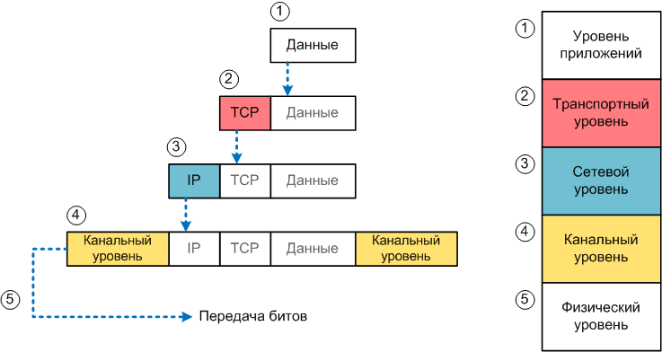
Процесс обмена информацией.
Инкапсуляция пакетов в стеке TCP/IP

Slide 32
Инкапсуляция пакетов в стеке TCP/IP. Шаги
1. Создание и инкапсуляция данных приложения с любыми необходимыми заголовками уровня приложений. Например, HTTP-сообщение OK может быть возвращено в заголовке HTTP, за которым следует часть содержимого веб-страницы.
2. Инкапсуляция данных, предоставленных уровнем приложений, внутри заголовка транспортного уровня. Для приложений конечного пользователя обычно используется заголовок TCP или UDP.

Slide 33
Инкапсуляция пакетов в стеке TCP/IP. Шаги
3. Инкапсуляция данных, предоставленных транспортным уровнем, внутри заголовка сетевого уровня (IP). IP определяет IP-адреса, которые однозначно идентифицируют каждый компьютер.
4. Инкапсуляция данных, предоставленных сетевым уровнем, в заголовок и трейлер (концевик) канального уровня. Этот уровень использует как заголовок, так и трейлер (концевик).
5. Передача битов. Физический уровень кодирует сигнал в среде для передачи кадра.

